Slide 1
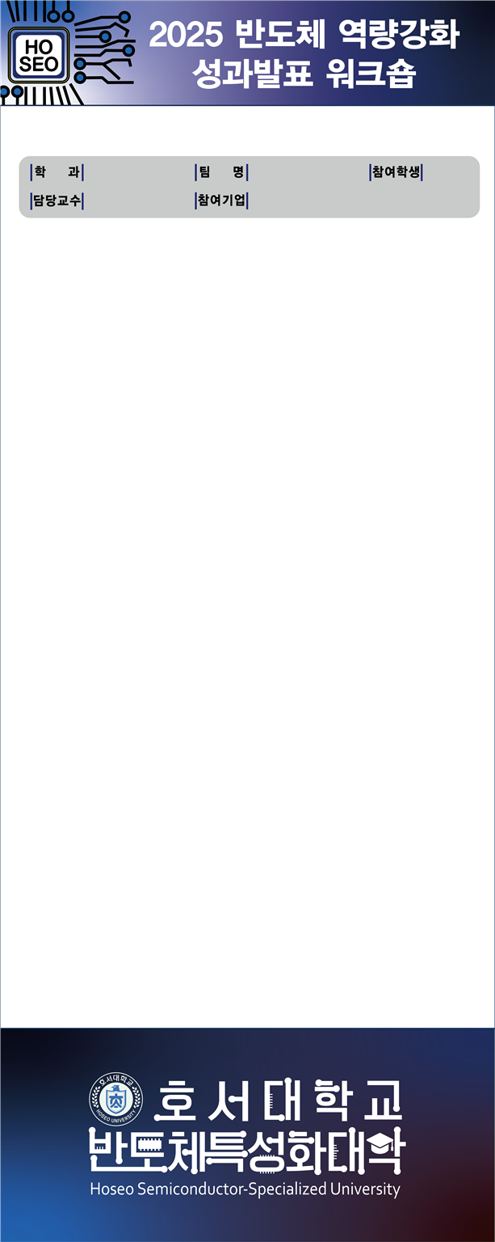




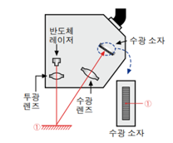
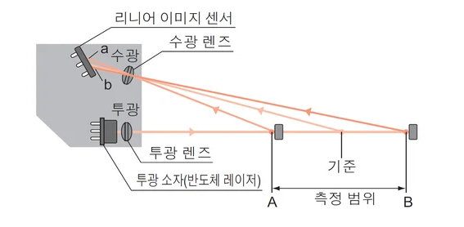
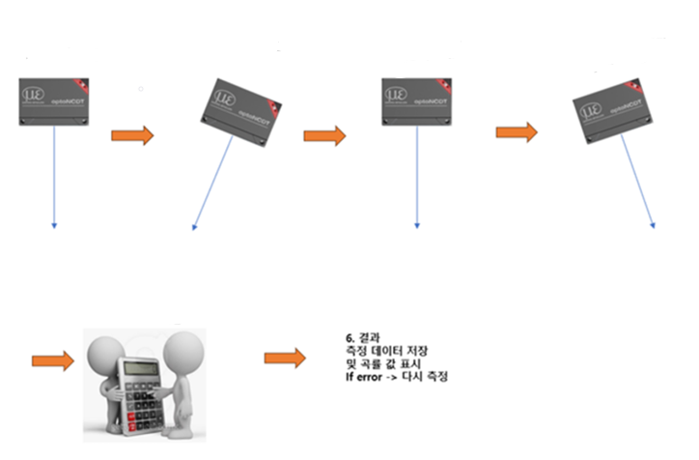
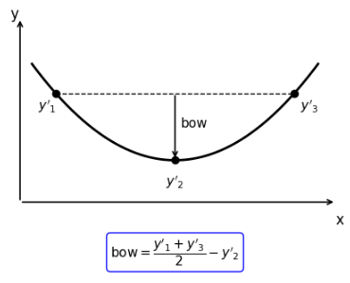
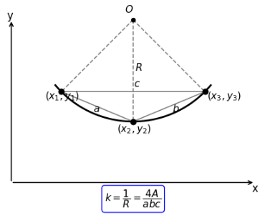
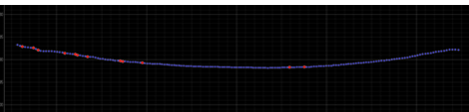



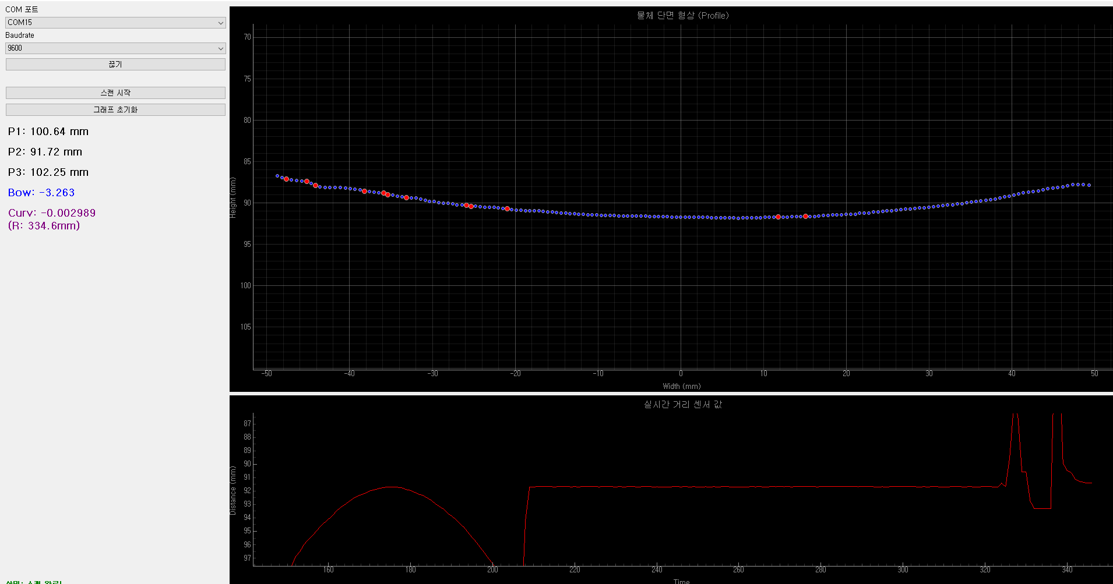
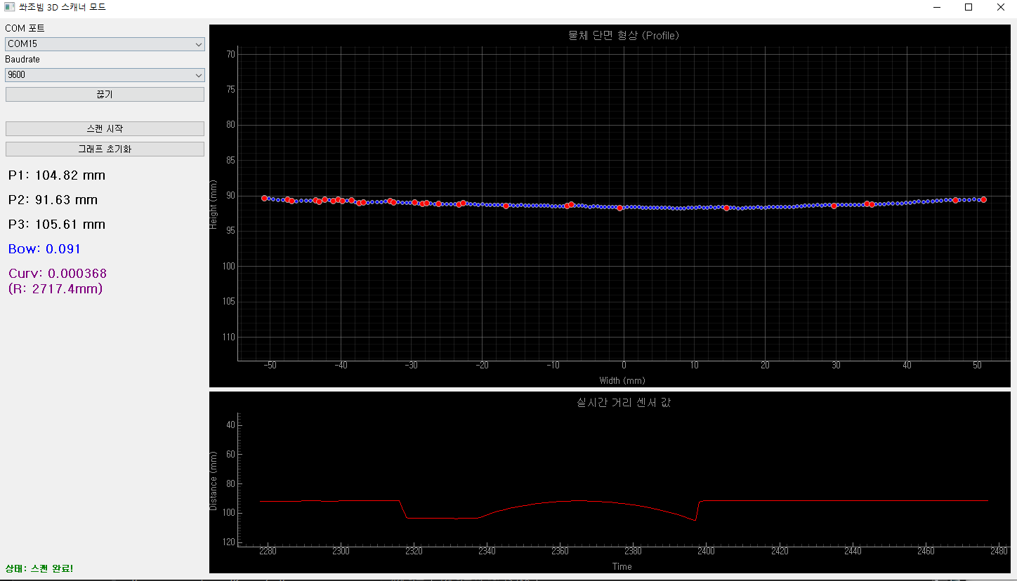
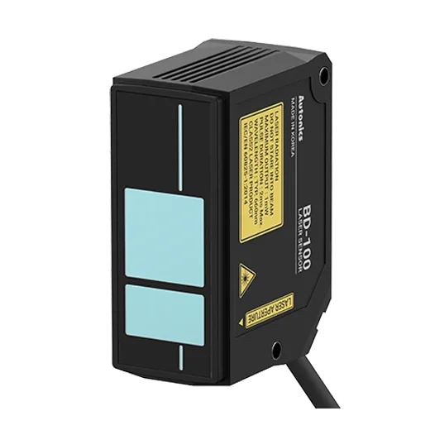
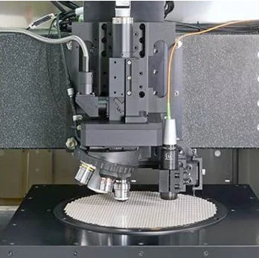
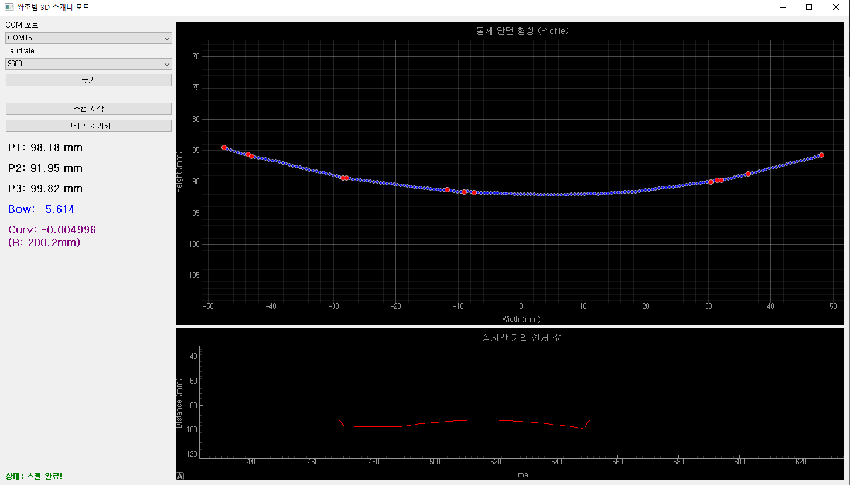
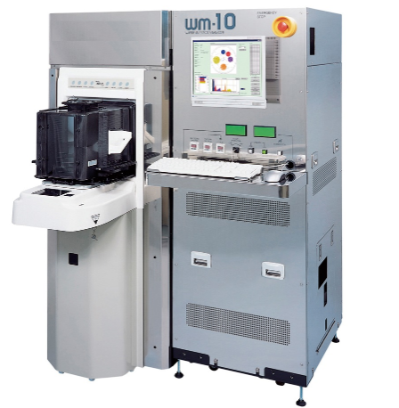
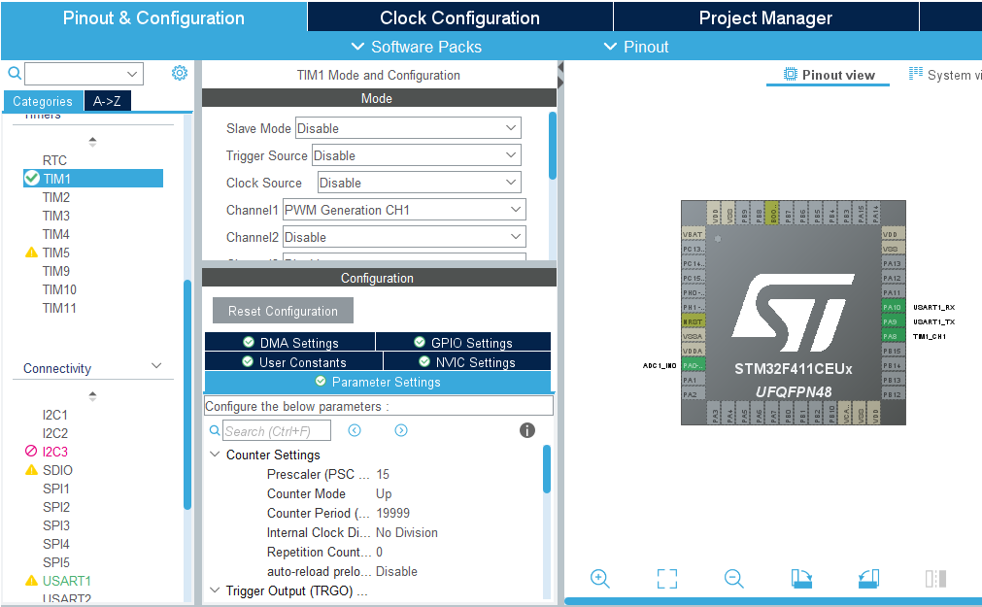




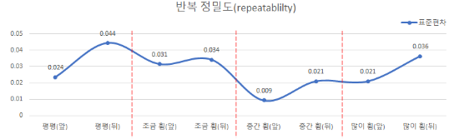
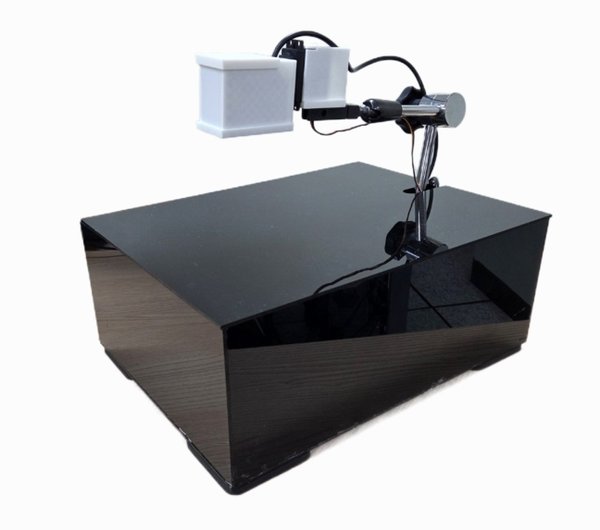
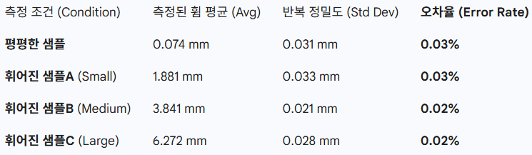
레이저 변위센서를 이용한 곡률측정 시스템
전자공학과
쏴조빔
김재민, 이준서, 이규현
우희준, 주재홍, 조민재
송동섭 교수님
(주)천진
프로젝트 제작동기
공정 불량의 원인
디스플레이 및 반도체 제조 공정에서 평탄도 및 미세한 곡률 변화는 심각한 품질 문제를 초래
측정 반복성 저하 : 동일 공정 내 데이터 신뢰도 하락
공정 편차 증가 : 제품 간 품질 격차 발생
제품 균일도 저하 : 공정 불안정 유발
형상 변화를 실시간으로 시각화 할 수 있는 시스템을 목표로 개발을 진행
기존 방식의 한계
접촉식 방식의 제품 손상 위험
압력에 의해 제품 표면에 미세한 스크래치 또는 변형 유발 가능
2. 단일 지점 측정의 데이터 신뢰성 부족
장비 규모가 크고 구축 비용이 높아 현장 적용에 부담
제안: 원호 스캔 시스템
단일 모터 기반 연속 스캔
모터 회전만으로 넓은 범위
측정 가능
2. 실시간 시각화
형상 변화를 즉각적으로 그래프화 하여 공정 피드백 속도 향상
프로젝트 내용
삼각 측정법
동작 프로세스
STEP 1
GUI를 통한 제어 시작
STEP 2
모터를 이용하여 레이저 변위센서 회전
투광소자에서 나온 레이저가 대상물 표면에서 반사되어 이미지 센서에 맺히는 위치 변화(변위)를 이용해 거리를 정밀하게 측정
모터를 이용하여 레이저 변위센서 -30˚~30˚ 회전
레이저 변위센서 거리 측정 샘플링 주기 30ms(약 33.3Hz)
Bow와 Curv 계산 공식
STEP 3
STM32 MCU에서 평탄도 및 곡률 계산
STEP 4
Python에서 불량 판별
특장점
그래프 불량 기준
임계값 THRESH = 0.05mm 초과인 경우
스펙
활용성
접근성
STEP 5
Python GUI에서 결과 및 그래프 출력
분해능:4um
기준거리:100mm
측정거리:70~130mm
응답시간:1ms
소형 장비 규모와 저렴한
구축 비용으로 인해
현장 적용에 부담 저하
Python을 활용한 GUI 구현을 통해 검사 결과 실시간 확인 가능
데이터(측정거리, 곡률, 평탄도, 임계 값 이상치)를 실시간으로 그래프로 시각화
1. 초기화
2. 연속 스캔
3. 데이터 연산
4. 결과 출력
모터 원점 복귀 및
센서 영점 조정 수행
-30˚ ~ 30˚ 구간을 연속 스캔하며 데이터 획득
스캔 데이터 기반으로
곡률 및 평탄도 연산
GUI를 통해 결과 및 그래프 출력
작품 구현 및 결과
반복 정밀도
작품 사진
정지 상태에서 같은 위치의 감지된 물체를 반복적으로 측정하여 얻은 값 (오차율 0.03%)
레이저 변위센서
모터
파워서플라이
MCU
환경 안정성
기대효과
금속·플라스틱·고무·조도·바람·소음 조건에서 측정값 변동은 0.004mm 이하로 나타나, 환경에 매우 강건한 특성을 확인
1. Flexible Display와 같은 곡률 측정이
필수적인 제품에 확대하여 사용 가능
2. 교육/연구 목적의 검사 장비 개발을 통해
대학 및 중소기업의 R&D 인프라 구축
3. 측정 데이터를 그래프와 수치로 제공하여
공정개선을 위한 엔지니어의 판단에 도움

